Slide 1
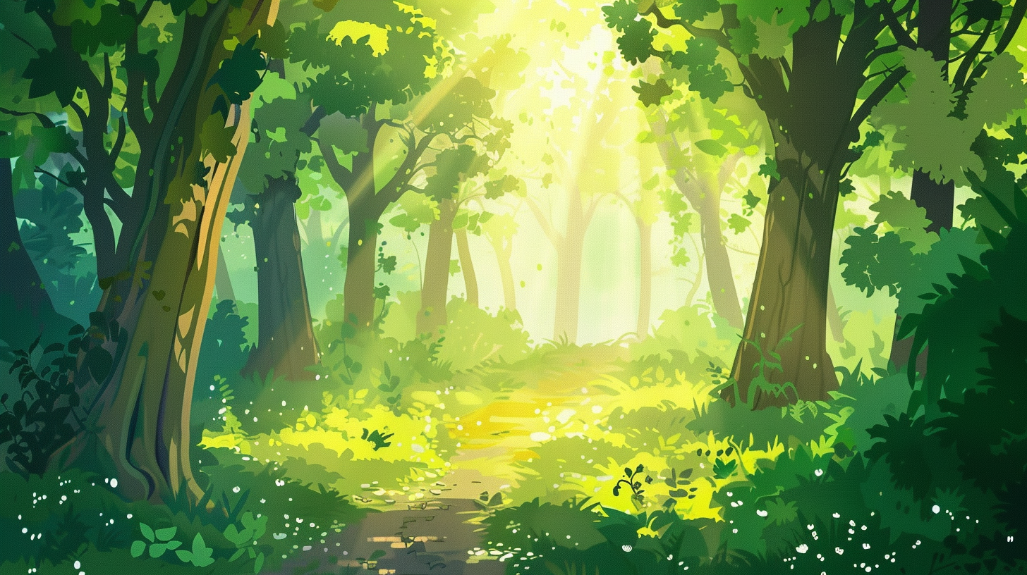


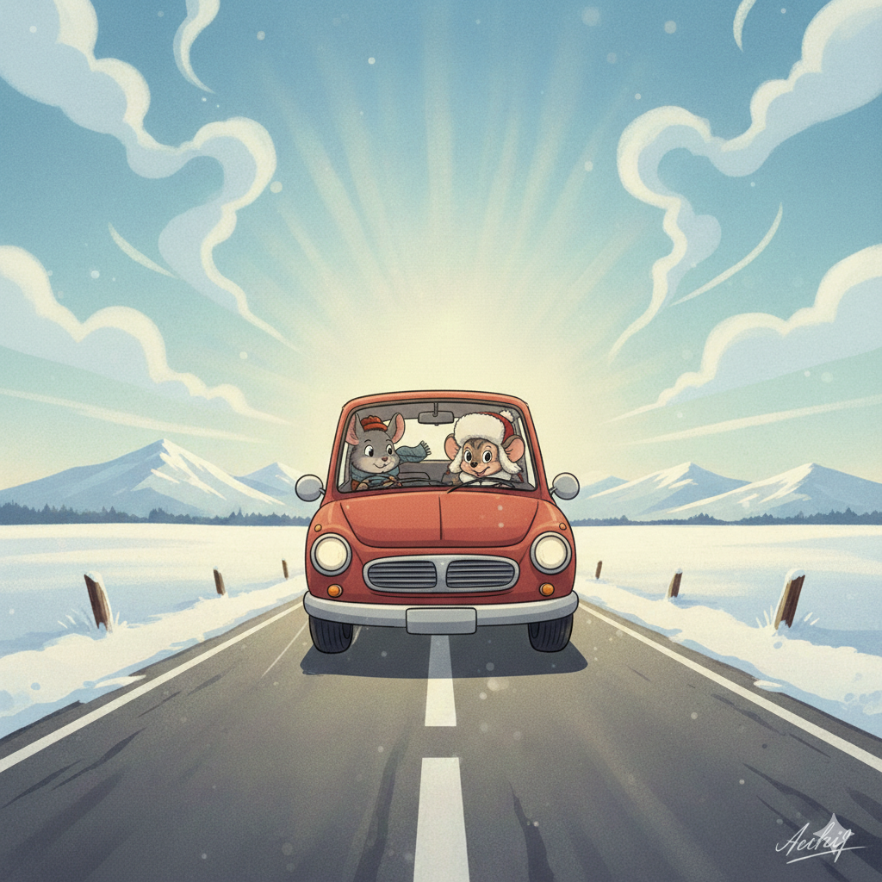
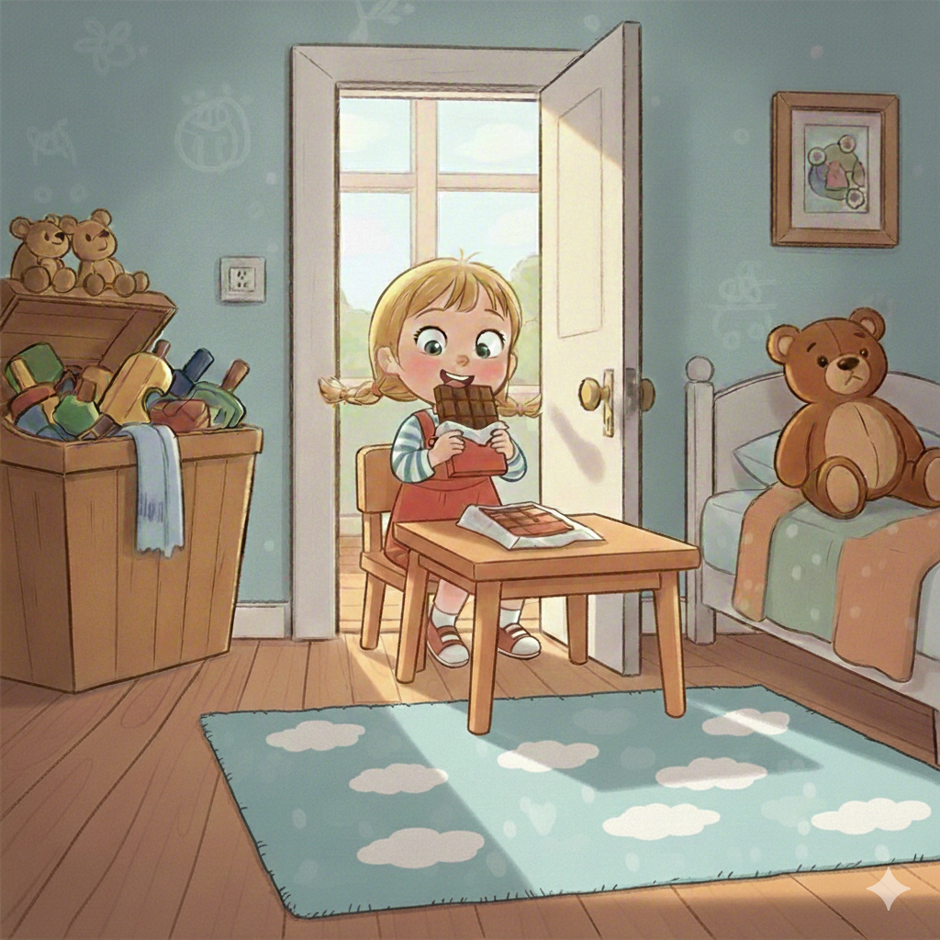
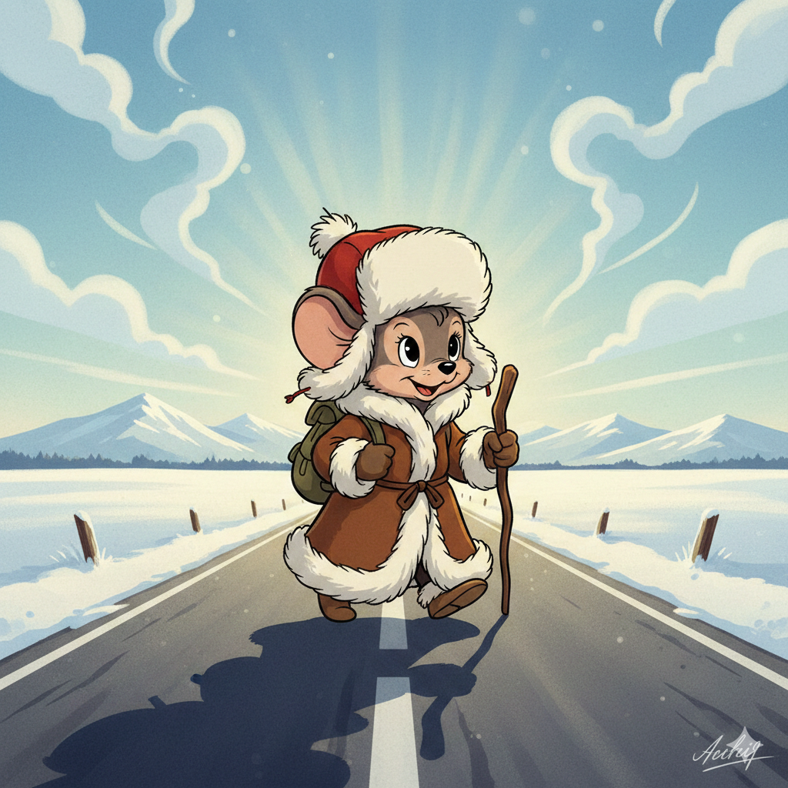
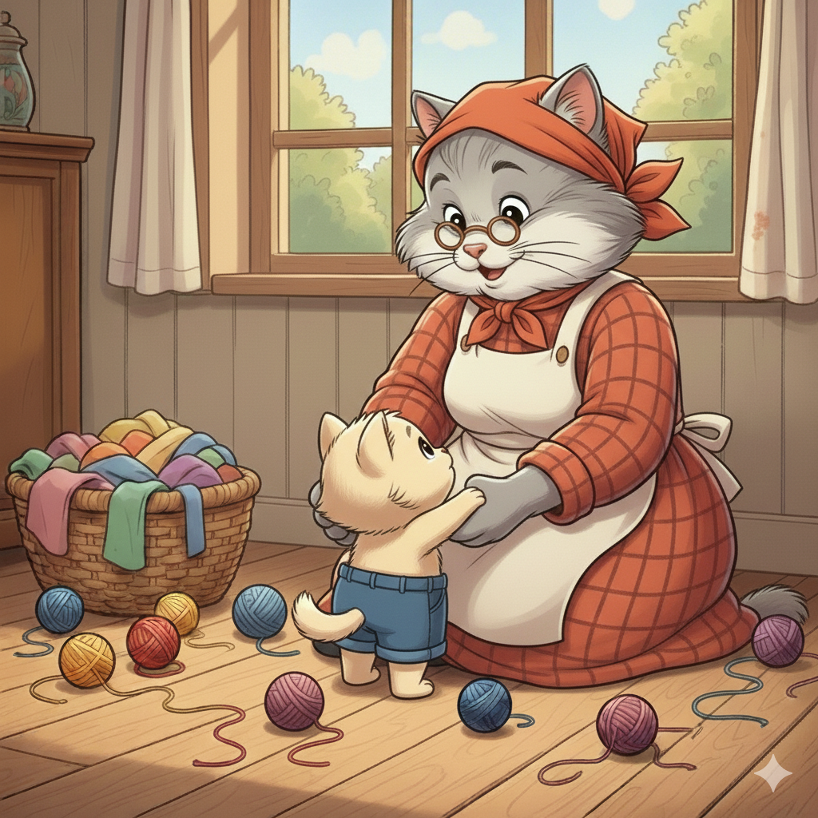
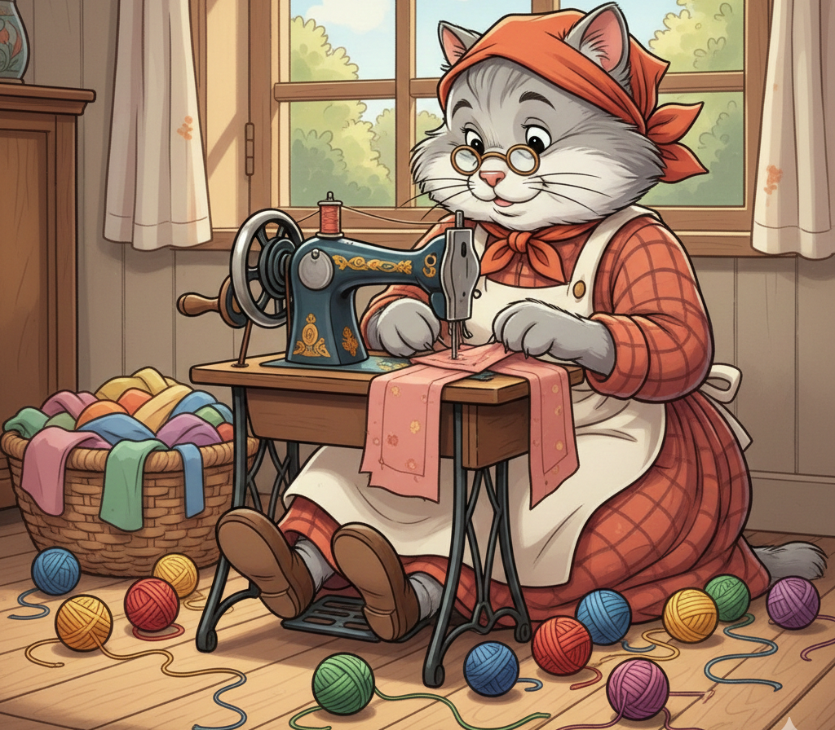
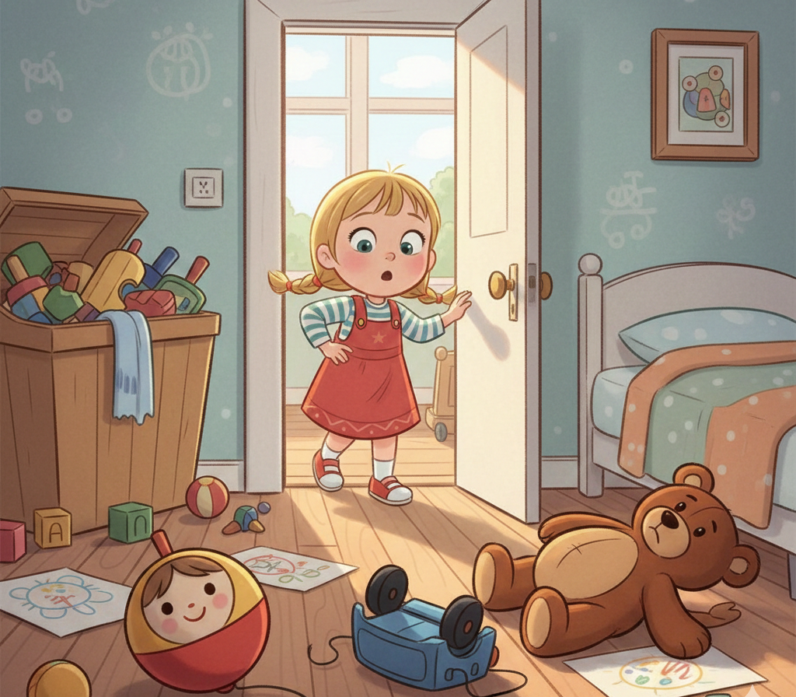
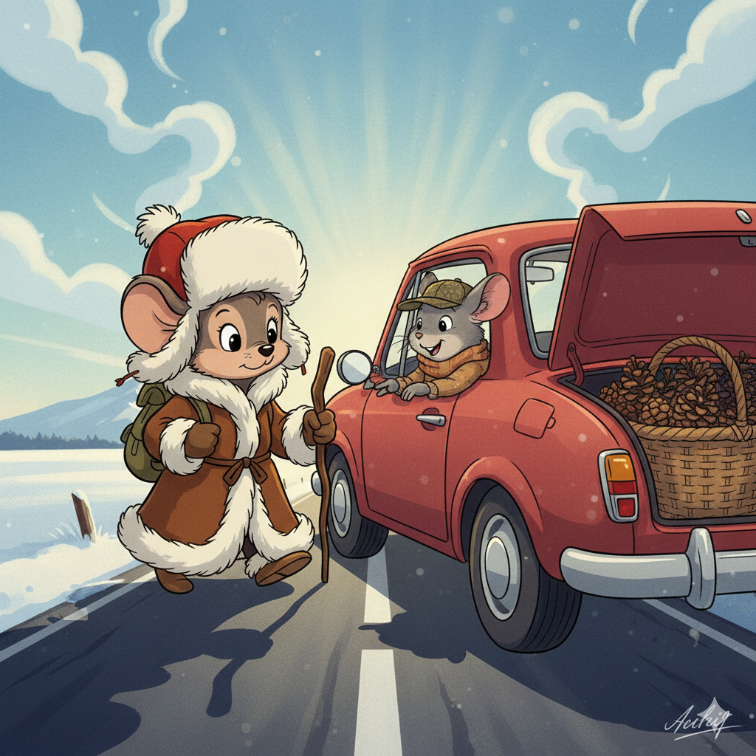
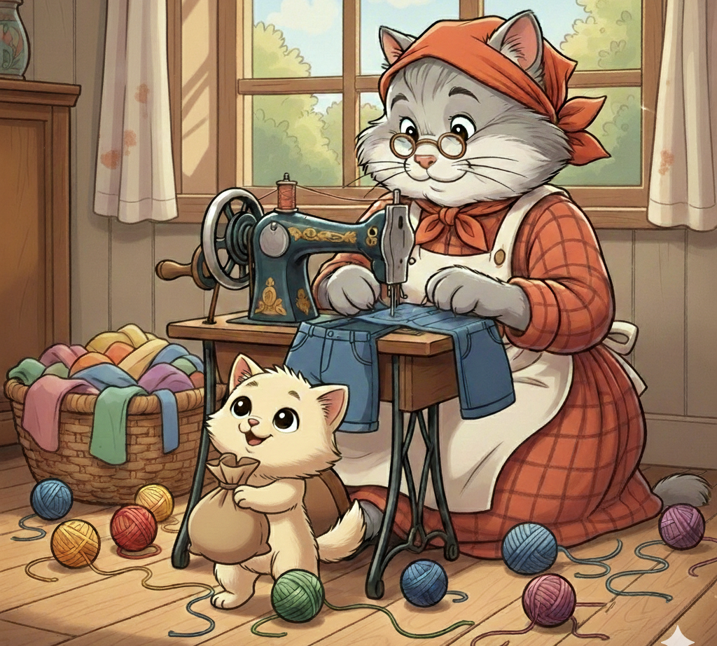
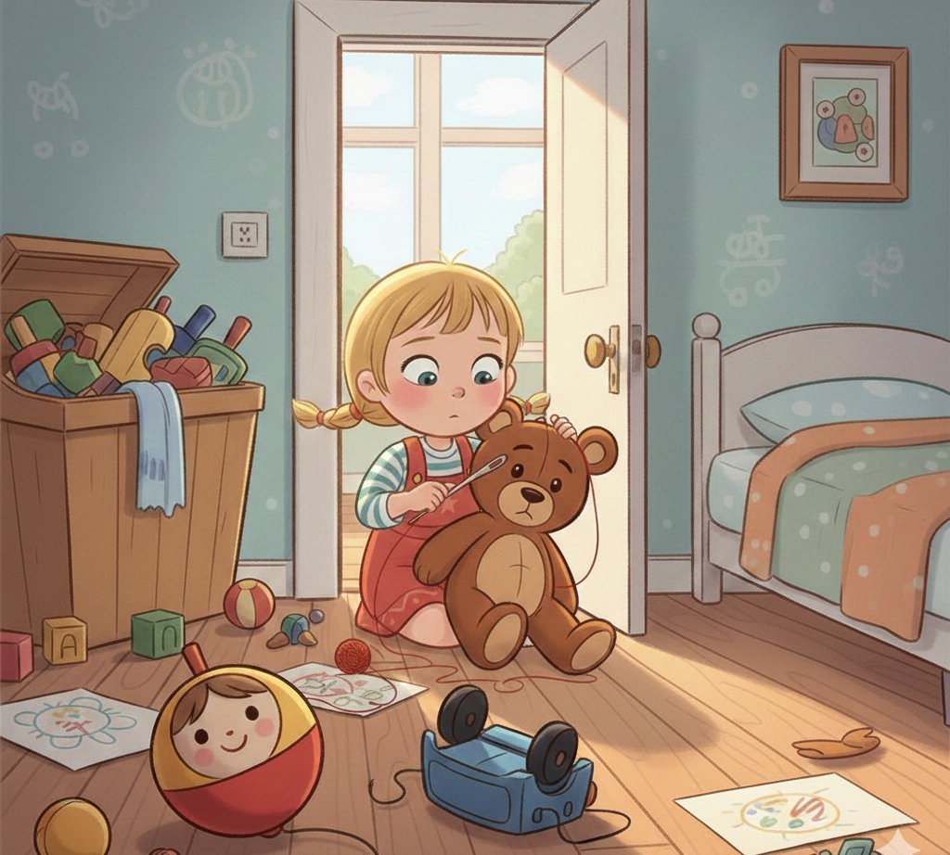


МИШЕНЯ
МІЛАША
КОШИК
ШУБА
ШОКОЛАД
МІШОК
ПРИШИВАТИ
ШАПКА
ШВАЧКА
ШИНШИЛЛА
МАШИНКА
ПЛЮШЕВИЙ
ШОРТИ
МАШИНКА
МАШИНА
ВУШКО
ШИТИ
ШОСЕ
ІГРАШКИ
КІШКА
ШИШКИ

